Slide 1

GGALGGOM
SOYUN KIM
HYUNKOO LEE

Slide 2

“See the Forest not Trees”
-Soyeon Kim

Slide 3



Cleaning Alarm for Self-Boarder
GGALGOM

Slide 4
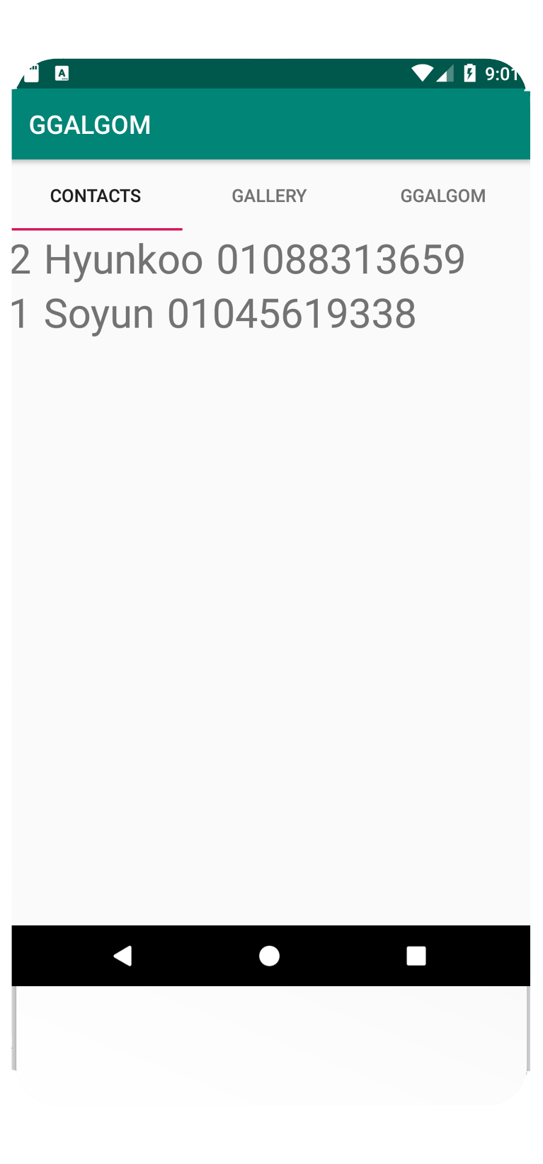
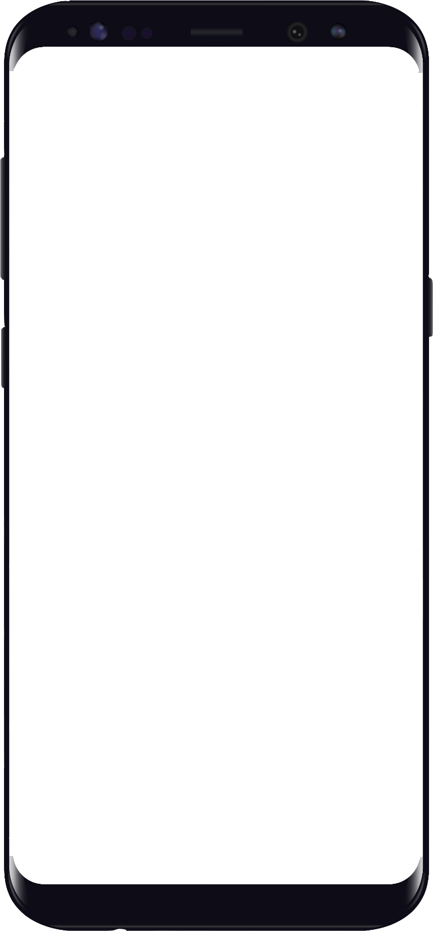
FIRST TAB
Contacts
간단함이 최고다
Simple is the best
데이터 연동
하나하나 추가할 필요 없어요.
RecyclerView를 이용한 시각화
깨끗하게, 밝게, 선명하게.
스크롤 가능
화면이 작아도 걱정 마세요.

Slide 5
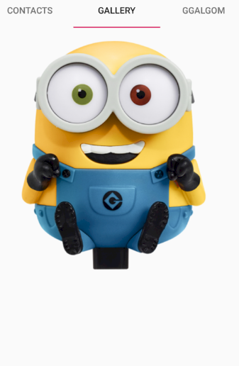


SECOND TAB
Gallery
미니언즈를 위한, 미니언즈에 의한, 미니언즈 모음집
철저히 개발자의 취향을 반영했어요.
GalleryView를 이용한 슬라이딩 효과
항목들이 수평으로 스크롤 되면서 중심에 놓인 현재 항목이 강조되어요.
낮은 가독성, 높은 집중도
한 편의 그림을 보듯, 천천히 감상해보세요.

Slide 6
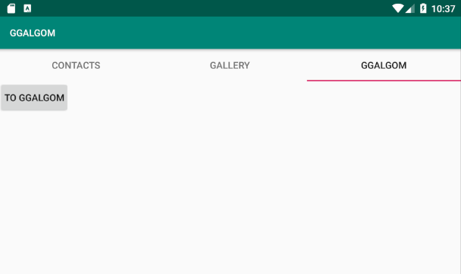

THIRD TAB
GGALGGOM

Slide 7
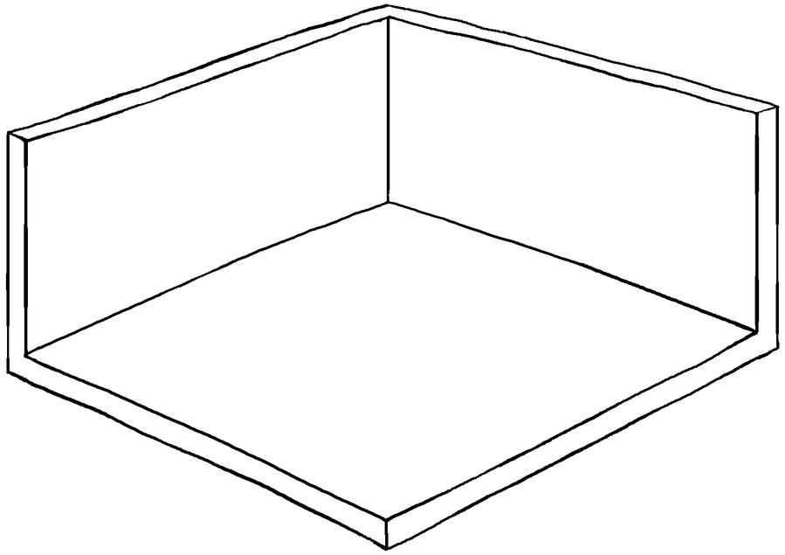
THIRD TAB
GGALGGOM

Slide 8
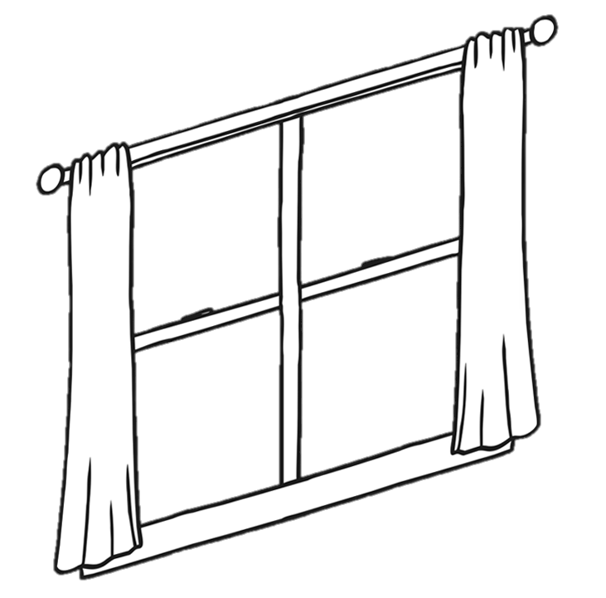
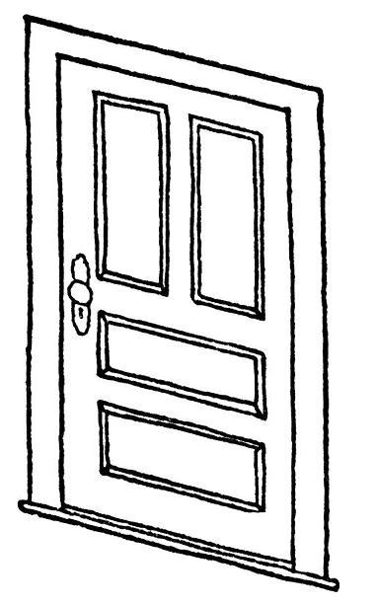
THIRD TAB
GGALGGOM

Slide 9
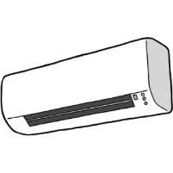

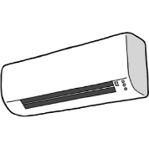

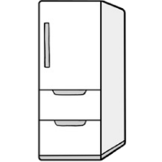


THIRD TAB
GGALGGOM

Slide 10
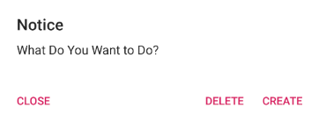
THIRD TAB
GGALGGOM

Slide 11
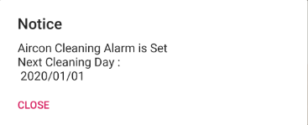
THIRD TAB
GGALGGOM

Slide 12
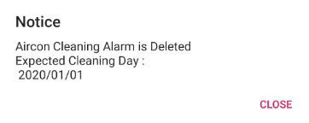
THIRD TAB
GGALGGOM

Slide 13
THIRD TAB
GGALGGOM

Slide 14
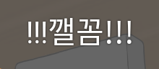
THIRD TAB
GGALGGOM

Slide 15
THIRD TAB
GGALGGOM

Slide 16

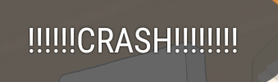
THIRD TAB
GGALGGOM

Slide 17
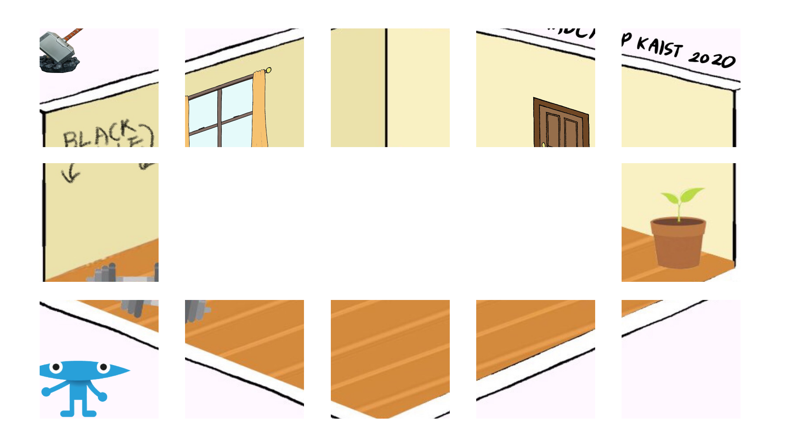
Demonstrate

Slide 18
How to Develop more
Additional Goals
Flexible Items
Score System
Flexible Schedule
Don’t Wait Busily
Users can add more items what they want, and visualize it to the appropriate icon. We can suggest some images by storing them in DB.
Make score systems to visualize how clean user’s room is. It can be the goal to accomplish so that can motivate users to clean well
Users can change cleaning schedule as they wish. Also they could restore the default value if they want to
Checking D-day mechanism is implemented by busy waiting. Implementing by kind of signal system will economize the memory

Slide 19
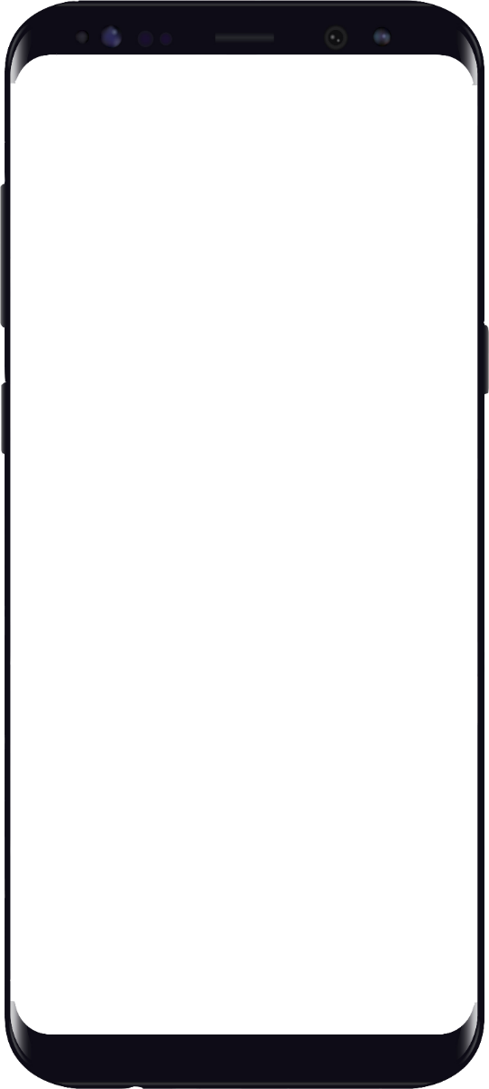

/* Special Thanks To ,,,
조교님 임시현
스크럼 앞조 기태헌 박채린 손현준 이현재 박유찬 정슬인
*/

Slide 20
THANKS
FOR
WATCHING
aND
HAPPY
NEW YEAR!

